Slide 1
Красно-черные деревья
СПбГЭТУ “ЛЭТИ”, ФКТИ, МОЭВМ
Для вопросов по курсу:
Почта дисциплины - alg@moevm.info
Префикс в теме письма [ALG_43XX]

Slide 2
Красно-черные деревья
Красно-черное дерево - это бинарное дерево поиска с одним дополнительным битом цвета в каждом узле. Цвет узла может быть либо красным (red), либо черным (black).
Красно-черные деревья являются приближенно сбалансированными: ни один путь от корня до листа (являющимся его потомком) в красно-черном дереве не отличается от другого по длине более чем в два раза.

Slide 3
Обязательные свойства КЧ деревьев
Каждый узел является либо красным, либо черным.
Корень дерева является черным узлом.
Каждый лист дерева (NIL) является черным узлом.
Если узел красный, то оба его дочерних узла черные.
Для каждого узла все пути от него до листьев, являющихся потомками данного узла, содержат одно и то же количество черных узлов.

Slide 4
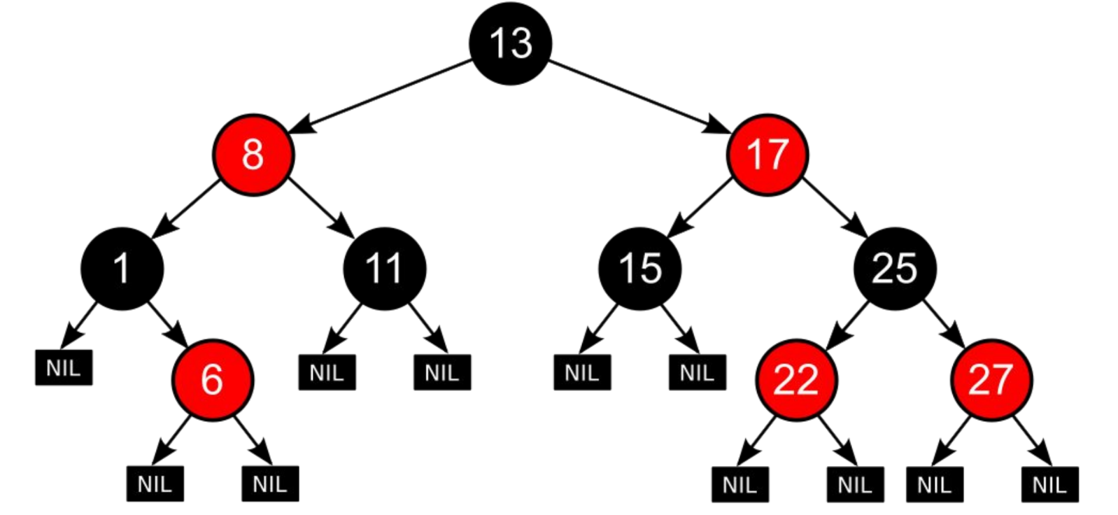
Пример красно-черного дерева

Slide 5
Поиск ключа
Поиск в красно-черном дереве ничем не отличается от поиска в бинарном дереве поиска.
Спускаемся вниз по текущему красно-черному дереву, выбирая направление спуска, как результат сравнения искомого ключа со значением ключа текущего узла (Если совпал ключ с искомым, то поиск завершен, если искомый меньше текущего, то идем в левую ветку, иначе в правую).

Slide 6
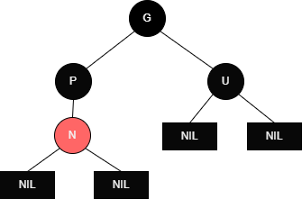
Вставка ключа
Вставляемый узел всегда сначала имеет красный цвет.
Пусть буквой N будем обозначать текущий узел. P будем обозначать предка N, через G обозначим дедушку N, а U будем обозначать дядю (узел, имеющий общего родителя с узлом P).
Структура отношений узлов (цвета в
данном случае не имеют значения):

Slide 7
Вставка ключа
Случай 1: Текущий узел N вставляется в корень дерева. В этом случае он просто перекрашивается в чёрный цвет и вставка завершена.
Случай 2: Предок P текущего узла чёрный. В данном случае просто вставляем узел N и свойства не будут нарушены.

Slide 8
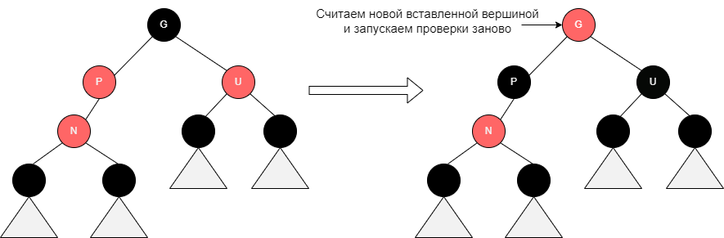
Вставка ключа
Случай 3: Если родитель P и дядя U — красные, то они оба могут быть перекрашены в чёрный, а дедушка G станет красным (для сохранения числа черных узлов). Однако, дедушка G теперь может нарушить свойства 2 или 4. Чтобы это исправить, вся процедура вставки рекурсивно выполняется для G (Т.е. считаем G новым ключом и заново проверяем все случаи).

Slide 9
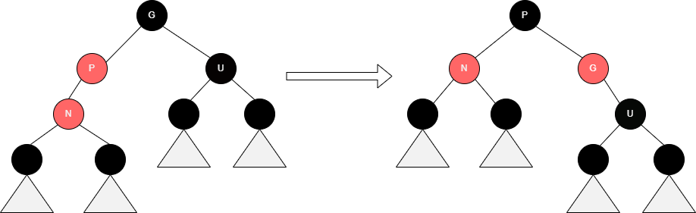
Вставка ключа
Случай 4: P - красный, но U — чёрный, N — левый потомок P и P — левый потомок G. В этом случае выполняется малый правый поворот дерева относительно P. Известно, что G — чёрный, так как его бывший потомок P не мог бы в противном случае быть красным. Тогда цвета P и G меняются и в результате дерево удовлетворяет Свойствам 4 и 5.

Slide 10
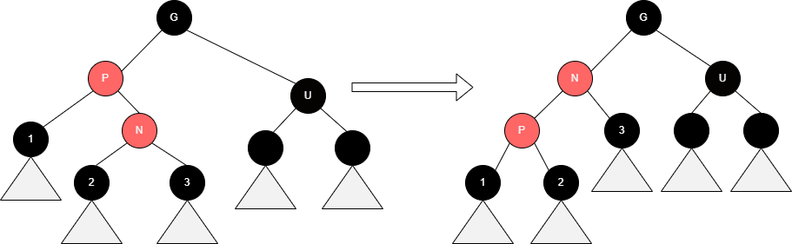
Вставка ключа
Случай 5: P - красный, но U — чёрный. Также, N — правый потомок P, а P — левый потомок G. В этом случае может быть произведен малый левый поворот дерева относительно N. Тогда, для бывшего родительского узла P в обновленной структуре все сводится к случаю 4, его и используем.

Slide 11
Вставка ключа
Примечание: В случаях 4 и 5 предполагается, что родитель P является левым потомком своего предка. Если это не так, необходимо поменять лево и право местами.

Slide 12
Удаление ключа
Случай 1: Удаление узла с двумя нелистовыми потомками. При подобной операции в обычном двоичном дереве поиска мы ищем наименьший элемент в его правом поддереве и перемещаем его значение в удаляемый узел. Затем мы удаляем узел, из которого копировали значение. Копирование значения из одного узла в другой не нарушает свойств красно-чёрного дерева.
Стоит заметить, что новый удаляемый узел не может иметь сразу два дочерних нелистовых узла, так как в противном случае он не будет являться наименьшим элементом.

Slide 13
Удаление ключа
Таким образом, получается, что случай удаления узла, имеющего два нелистовых потомка, сводится к случаю удаления узла, содержащего как максимум один дочерний нелистовой узел.
Поэтому дальнейшее описание будет исходить из предположения существования у удаляемого узла не более одного нелистового потомка.
Будем использовать обозначение M для удаляемого узла; через C обозначим потомка M.

Slide 14
Удаление ключа
Случай 2: M является красным узлом. В таком случае заменим его своим потомком C, который по определению должен быть чёрным.
Случай 3: M — чёрный и C — красный. Простое удаление чёрного узла нарушит свойства 4 и 5, но если мы перекрасим С в чёрный, оба эти свойства сохранятся.
Случай 4: M — чёрный и C — чёрный. В таком случае M имеет 2 листа и C - один из листов, иначе нарушается свойство 5. Данный случай сложен, так как идет удаление чёрной вершины, а значит меняется чёрная высота ветки. Мы начнём с замены узла M своим потомком C.

Slide 15
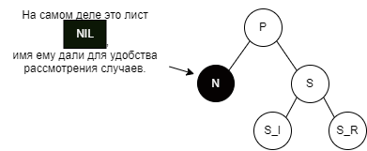
Удаление ключа
Рассмотрим случаи балансировки КЧ дерева при таком удалении.
Переобозначим за N вершину C (которая является листом или NIL другими словами), P - родитель удаленной вершины M, S - “брат” удаленной вершины M, S_l - левый потомок S, S_r - правый потомок S.
Белым обозначаются вершины
цвет которых может быть любым.

Slide 16
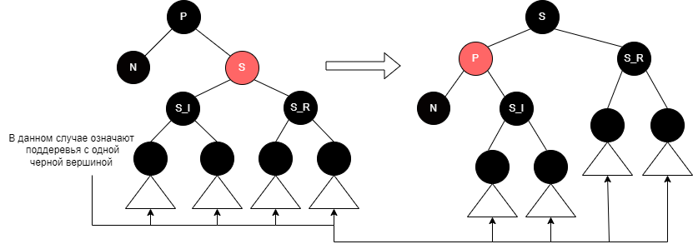
Удаление ключа
Случай 4.1: N — новый корень. В этом случае дерево стало пустым.
Случай 4.2: S — красный. В этом случае мы меняем цвета P и S, и затем делаем вращение влево вокруг P, ставя S дедушкой N. Теперь N имеет чёрного брата и красного отца, поэтому мы свели к случаю 4.4, 4.5 или 4.6.

Slide 17
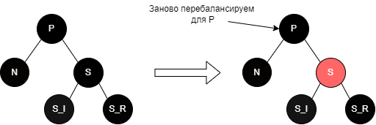
Удаление ключа
Случай 4.3: P, S, и дети S — чёрные. В этом случае мы просто перекрашиваем S в красный. Тем не менее, все проходящие через P пути теперь содержат на один чёрный узел меньше, чем пути, которые через P не проходят, поэтому свойство 5 все ещё нарушено. Чтобы это исправить, мы применяем процедуру перебалансировки к P, начиная со случая 4.1.

Slide 18
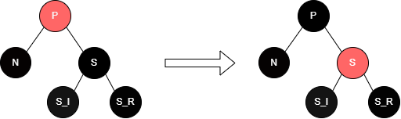
Удаление ключа
Случай 4.4: S и его дети — чёрные, но P — красный. В этом случае мы просто меняем цвета S и P.

Slide 19
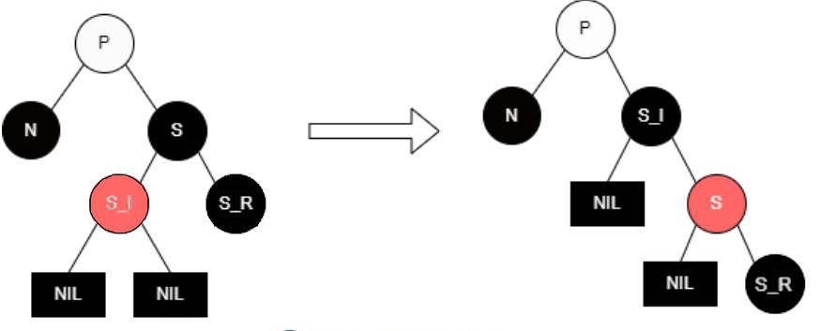
Удаление ключа
Случай 4.5: S — чёрный, S_l — красный, S_r — чёрный, и N является левым потомков своего отца. В этом случае мы вращаем дерево вправо вокруг S. Таким образом S_l становится его отцом и новым братом N. После этого мы меняем цвета у S и S_l. Теперь у N есть чёрный брат с красным правым потомком, и мы свели к случаю 4.6.

Slide 20
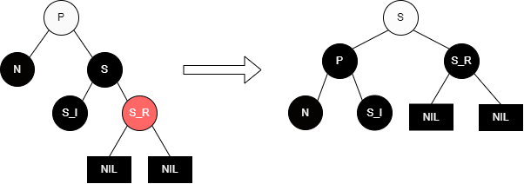
Удаление ключа
Случай 4.6: S — чёрный, S_l — чёрный, S_r — красный, и N является левым потомков своего отца. В этом случае мы вращаем дерево влево вокруг P, после чего S становится отцом P и своего правого потомка. Далее мы меняем местами цвета у P и S (P принимает цвет S, S принимает цвет P), и делаем правого потомка S чёрным.

Slide 21
Удаление ключа
Примечание: В случаях 4.2, 4.5, и 4.6 мы предполагаем, что N является левым потомком своего предка P. Если он — правый потомок, left и right нужно поменять местами во всех трех случаях.

Slide 22
Источники и полезные ссылки
Алгоритмы. Построение и анализ - Т.Кормен, Ч.Лейзерсон, Р. Ривест, К.Штайн.
Хорошее описание операций: https://ru.wikipedia.org/wiki/Красно-чёрное_дерево#Вставка
Альтернативное объяснение удаления вершины: https://habr.com/ru/articles/573502/

Slide 23
Вопросы по курсу можно задавать:
Почта дисциплины - alg@moevm.info
Иванов Дмитрий Владимирович - dmitry.ivanov@moevm.info
Шалагинов Иван Владимирович - ivan.shalaginov@moevm.info

